Slide 1
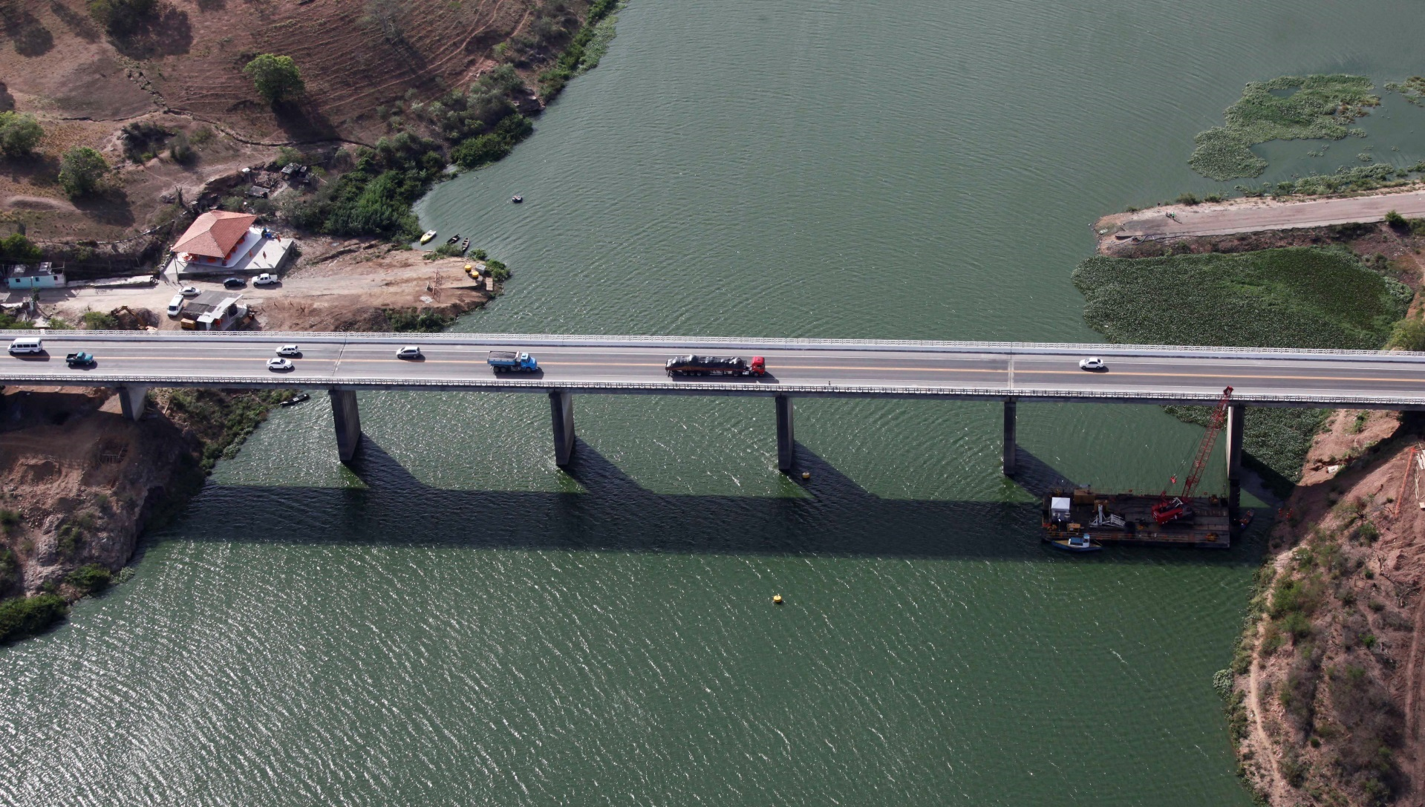
DEPARTAMENTO NACIONAL DE INFRAESTRUTURA DE TRANSPORTES
Ponte sobre o Rio Jacuípe - AL
Brasília, outubro de 2015

Slide 2
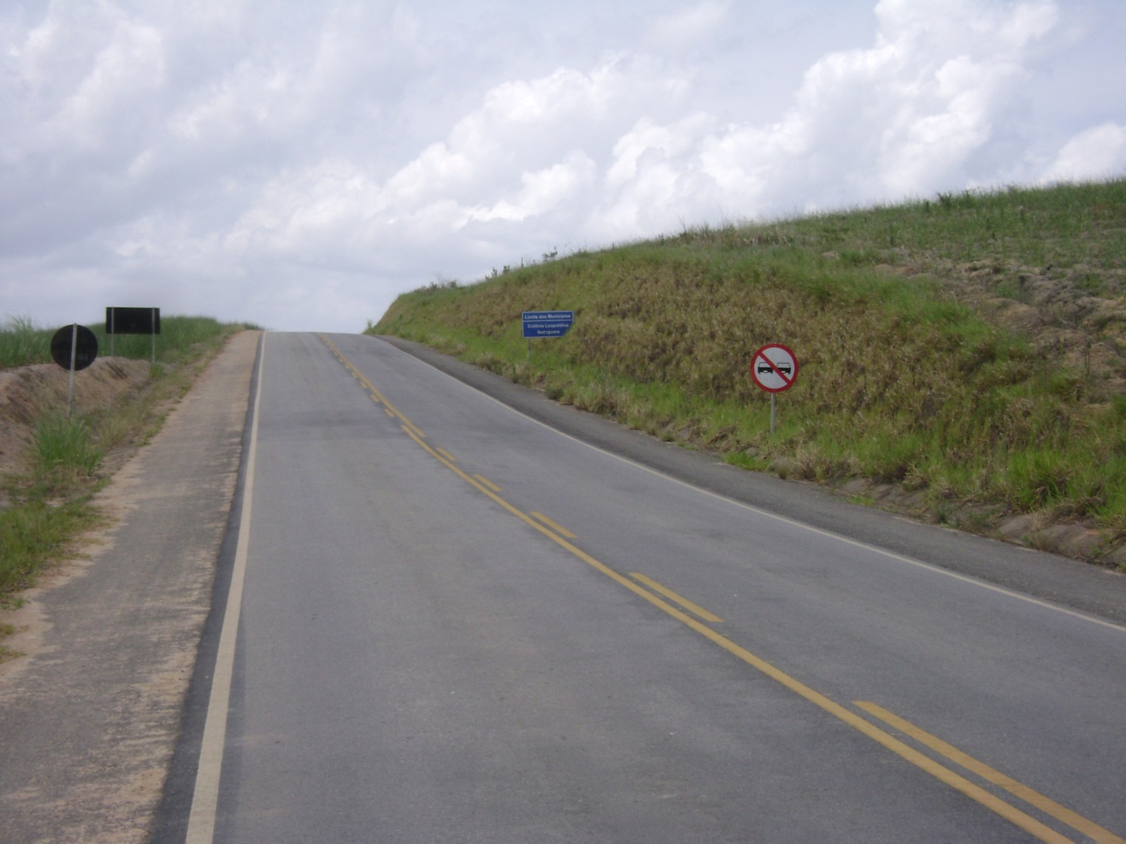
BR-416/AL
DIRETORIA DE INFRAESTRUTURA RODOVIÁRIA

Slide 3
PAVIMENTAÇÃO DA BR - 416/AL
CARACTERÍSTICAS DA OBRA:
BR-416, alça viária de 39,9 km que interliga a BR-101 à BR-104, por entre os municípios de Ibateguara e Colônia Leopoldina, região Norte do Estado, atendendo também aos municípios de Roçadinho, Canastra e Sertãozinho de Baixo;
Estão instaladas usinas de cana-de-açúcar, destilarias e propriedades rurais pequenas, médias e grandes;
DADOS DO CONVÊNIO TT-20-366/2005:
Objeto: Construção de Trechos Rodoviários na Região Norte da Zona da Mata Alagoana (Região Serrana), inseridos na Rodovia BR-416/AL e compreendendo a continuidade e conclusão de interligação das BRs – 104 e 101;
Valor: R$ 30.251.064,06, dos quais R$ 28.738.510,86 pelo DNIT e R$ 1.512.533,20 de Contrapartida pela Prefeitura Municipal de Ibateguara.
Convênio extinto por decurso de prazo em 14/11/2010;
SITUAÇÃO ATUAL
Os serviços foram concluídos, exceto no trecho entre o km 17,5 e o km 24,5 inserido no município de Col. Leopoldina;
A não conclusão se deu em função da necessidade de uma readequação de projeto não comportada pela estrutura do convênio;
O projeto dos serviços remanescentes está em contratação pelo DNIT, sob o edital 0004/15-20, com proposta vencedora adjudicada em 30 de julho de 2015.
DIRETORIA DE INFRAESTRUTURA RODOVIÁRIA

Slide 4
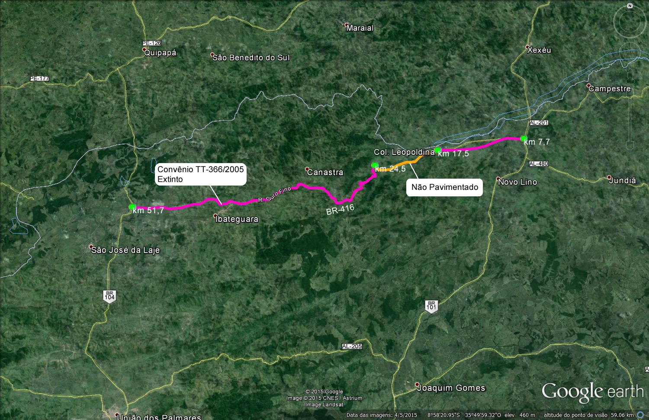
PAVIMENTAÇÃO DA BR - 416/AL
DIRETORIA DE INFRAESTRUTURA RODOVIÁRIA

Slide 5
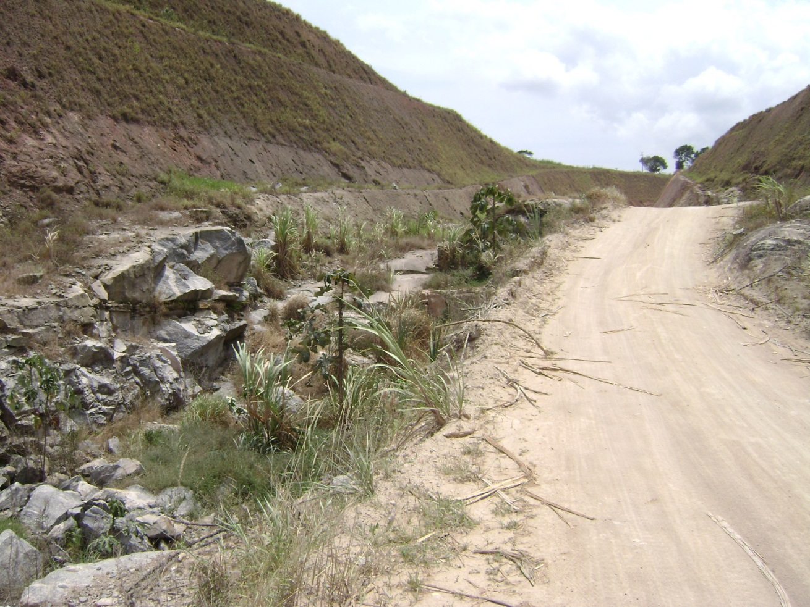
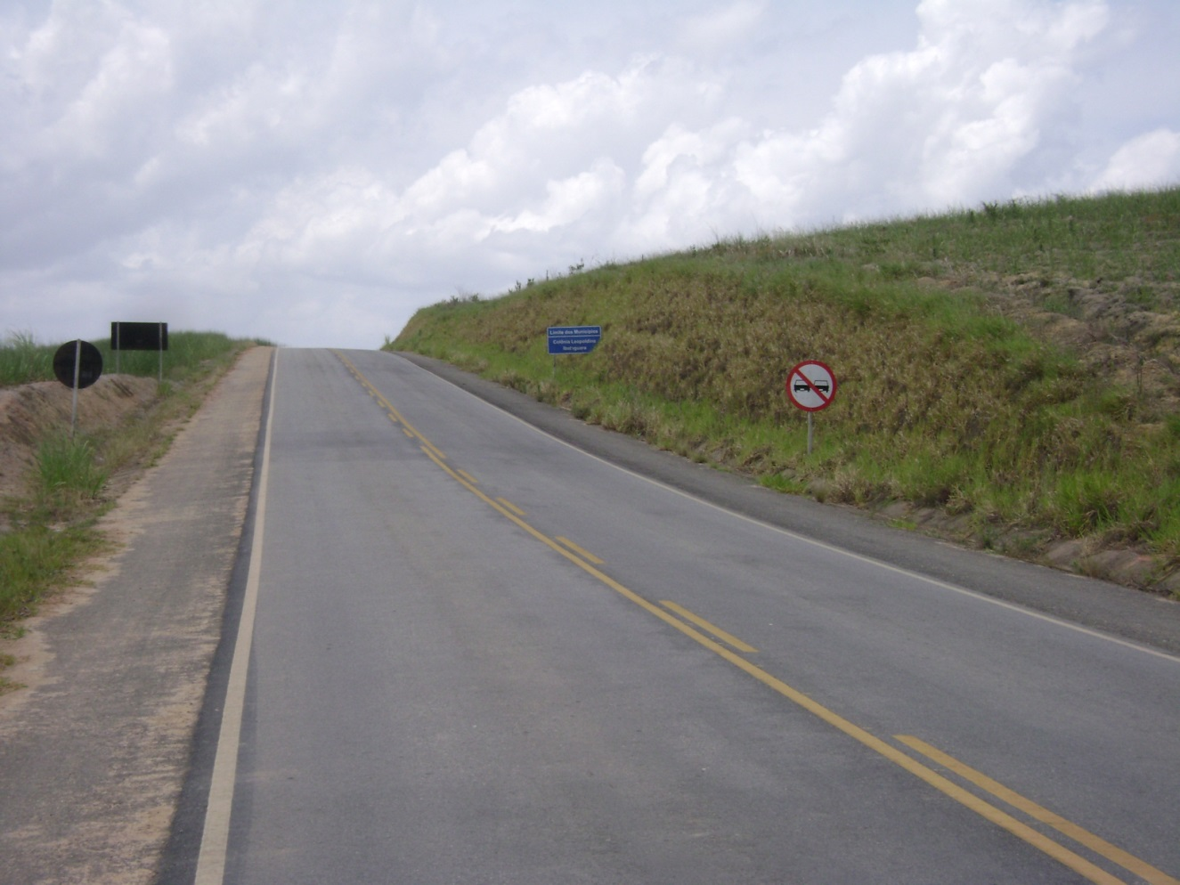
PAVIMENTAÇÃO DA BR - 416/AL
Trecho não implantado e trecho pavimentado:
DIRETORIA DE INFRAESTRUTURA RODOVIÁRIA

Slide 6
PRÓXIMOS PASSOS
LICITAÇÕES NA BR - 416/AL
EDITAL 0004/15-20 (Pregão);
Elaboração de Projeto Básico e Executivo de Engenharia para conclusão das Obras Remanescentes de Pavimentação, Restauração da Pista existente com Melhoramentos para Adequação da Capacidade e Segurança na BR-416 no Estado de Alagoas
Proposta Vencedora: R$ 1.235.000,00;
Adjudicação publicada em 30 de julho de 2015, empresa MAIA MELO Engenharia Ltda. O contrato ainda não foi celebrado pois o Sindicato Nacional das Empresas de Arquitetura e Engenharia Consultiva impetrou mandato de segurança coletivo contra o certame licitatório;
EDITAL 0006/15-20 (RDC);
Contratação de empresa para execução de obras de revitalização (recuperação e manutenção) – CREMA, na rodovia BR-416/AL;
Proposta Vencedora: R$ 14.760.077,40;
Em habilitação a F.P. Construtora Ltda.;
Não contempla o trecho não pavimentado.
DIRETORIA DE INFRAESTRUTURA RODOVIÁRIA

Slide 7
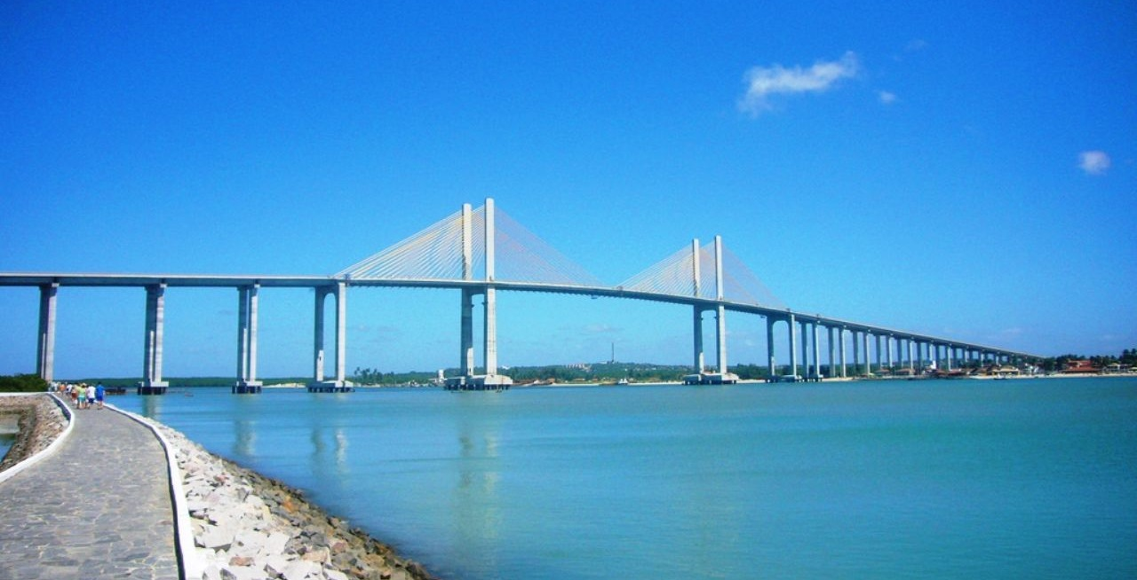
BR-010 IMPERATRIZ - MA
DIRETORIA DE INFRAESTRUTURA RODOVIÁRIA

Slide 8
TRAVESSIA URBANA DE IMPERATRIZ BR - 010/MA
CARACTERÍSTICAS DA OBRA:
Contrato 441/2014, empresa EDECONSIL CONSTRUÇÕES E LOCAÇÕES LTDA;
A obra contempla a construção de 8 elevados e 2 pontes sobre o Rio Cacau, ao longo do Km 246,4 ao Km 260,8. 14,4 km de extensão;
Data de início: 09/06/2014;
Data de conclusão: 14/09/2017;
A construtora executou 1,21 % do contrato, contra 10,35% previstos no cronograma inicial, em função de interferências na faixa de domínio.
Dados Financeiros
Valor PI | R$ 168.750.000,00
Reajustamento | R$ 8.428.176,83
Valor Total | R$ 177.178.176,83
Empenhado | R$ 9.760.000,00
Medido | R$ 2.140.974,58
Saldo de empenho | R$ 7.619.025,42
Percentual Medido (PI+A): | 1,21%
Interferências: rede de fibra óptica, rede elétrica (da Companhia Energética do Maranhão - CEMAR) e redes não cadastradas;
Foi delegada à SR/MA, em 26/10/2015, competência para aditar ao contrato a inclusão no escopo do remanejamento das interferências elétricas no valor estimativo de R$ 4.909.094,66.
DIRETORIA DE INFRAESTRUTURA RODOVIÁRIA

Slide 9
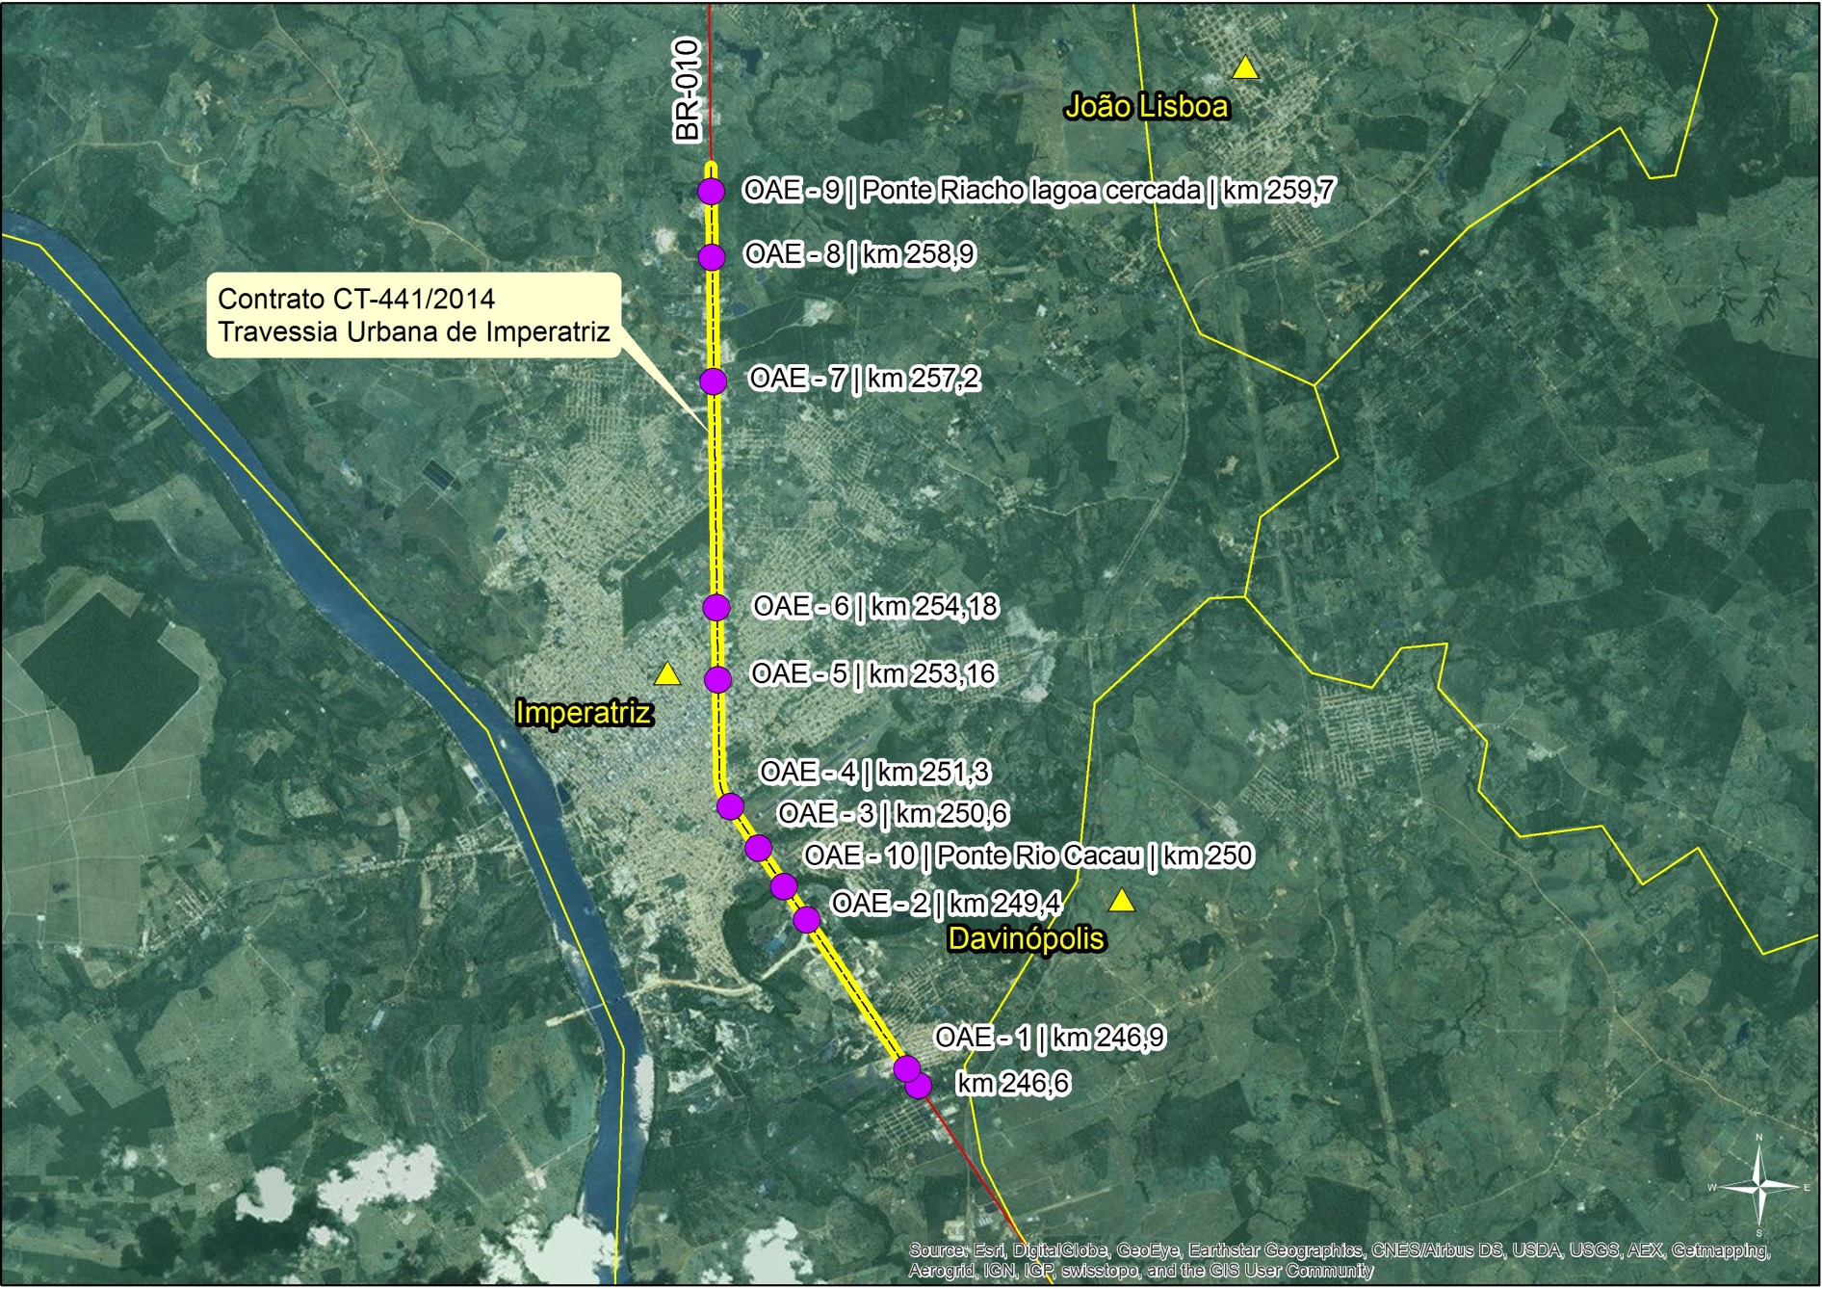
TRAVESSIA URBANA DE IMPERATRIZ BR - 010/MA
DIRETORIA DE INFRAESTRUTURA RODOVIÁRIA

Slide 10
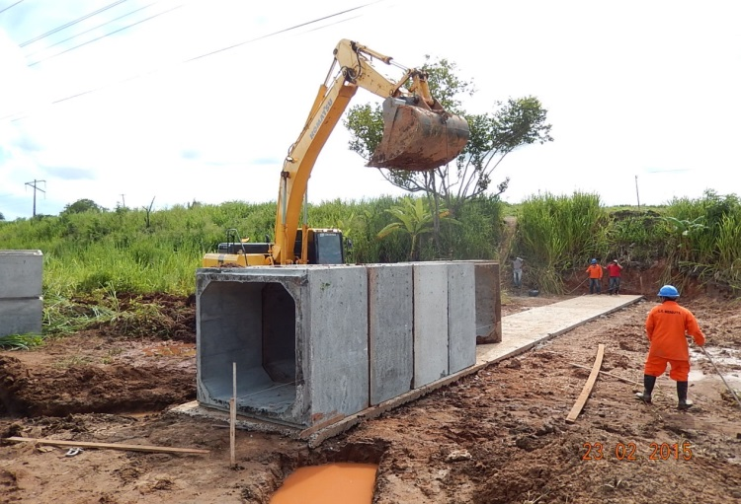
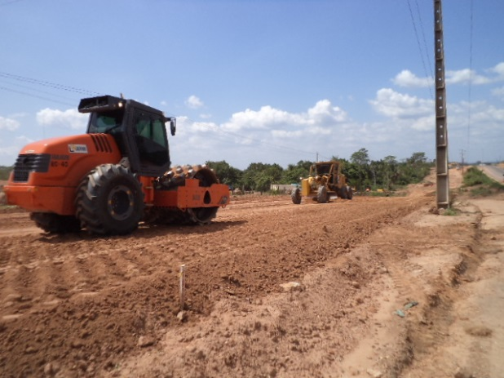
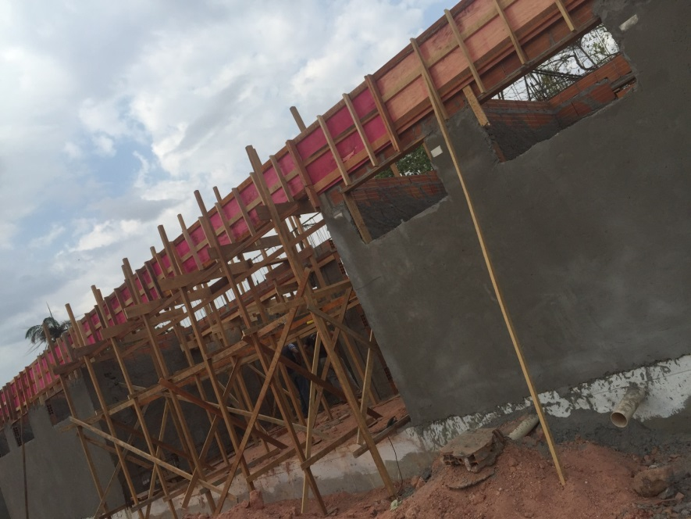
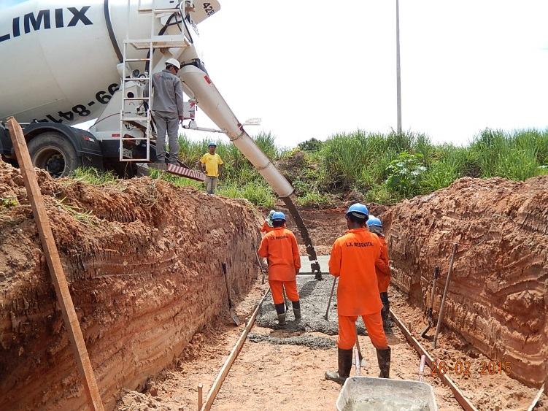
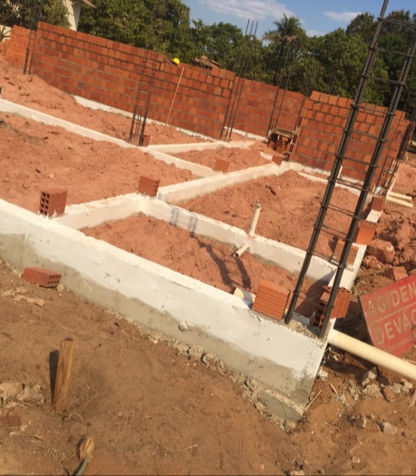
TRAVESSIA URBANA DE IMPERATRIZ BR - 010/MA
Compactação de sub-base
Obras de drenagem
Obras de realocação da Unidade Local do DNIT
DIRETORIA DE INFRAESTRUTURA RODOVIÁRIA

Slide 11
Eng. Luiz Antônio Ehret Garcia
Diretor de Infraestrutura Rodoviária
dir@dnit.gov.br
DIRETORIA DE INFRAESTRUTURA RODOVIÁRIA

